Slide 1
Projektmunka leírás (tudnivalók a hálózatról)
Kivitelezők:
Szőllősi marcell
Kunos márkó

Slide 2
PILVAX KÁVÉHÁZ PROJEKT
A kis belvárosi üzlethelyiségben 2012-ben nyitotta meg kapuit a Pilvax, ahol friss kávét és otthonos hangulatot kínál a siető városlakóknak. Az első években a hely gyorsan a helyiek kedvencévé vált a kiváló minőségű kávé, a házilag készült sütemények és a meleg, barátságos légkör miatt. A sikeren felbuzdulva 2016-ban megnyitották második üzletüket a városi egyetemisták által kedvelt negyedében, majd sorra követték a további fiókok. Ma már a Pilvax egy 12 üzletből álló helyi kávéházláncként működik. Ami egy apró, álmodozó kávézóból indult, az mára a város egyik legkedveltebb, saját arculattal rendelkező kávéházláncává nőtte ki magát.
A Pilvax, ezért megkerestek minket, hogy a meglévő informatikai hálózatot korszerűsítsük és biztonságosabbá tegyük. Mi megterveztük és kiviteleztük a korszerűsítést, amely a következők szerint valósult meg.
We were happy to start working on this project because it gave us a good opportunity to improve our networking skills. During the project, we worked together as a team and learned many new things. Our goal was to create a modern, safe and easy-to-manage network system. We enjoyed planning and building the network step by step.

Slide 3
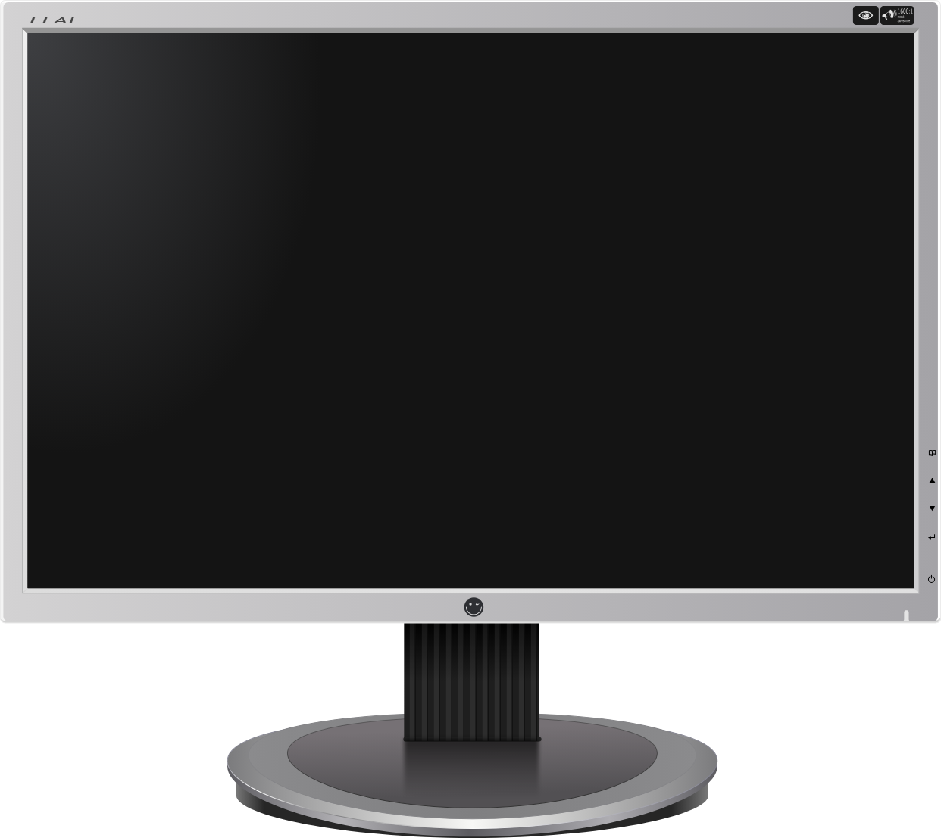
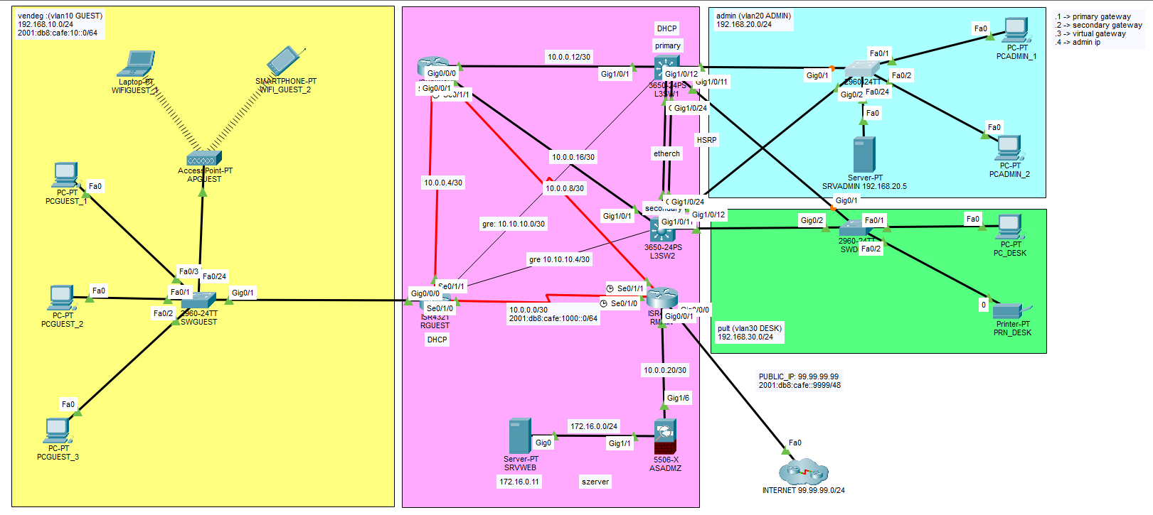
A hálózat topológiája
A hálózat felépítése: A hálózat több VLAN-ra bontott, redundáns, hierarchikus topológiát alkalmaz – három fő rétegből áll.
Redundancia és biztonság:
HSRP – az átjáró redundanciát két router biztosítja (RGUEST és RINNER), kiesés esetén automatikus átváltással
GRE alagutak – belső, titkosított kapcsolat a routerek között
ASA tűzfal + DMZ – a szerver zóna védelmére
Szimulált ISP – a publikus internet kapcsolat modellezéséhez
Rétegek:
Access réteg – végfelhasználók csatlakozása (GUEST WiFi + vezetékes, DESK irodai gépek)
Distribution réteg – VLAN-ok közötti routing, hozzáférési szabályok.
Core réteg – két darab multilayer switch (Primary és Secondary), nagy sebességű belső forgalom

Slide 4
A VLAN-ok előnyei
A VLAN-ok segítségével a hálózat logikailag elkülönített részekre osztható.
Az egyes részlegek külön IP-tartományt kaptak, így a hálózat átláthatóbb és biztonságosabb lett.
A VLAN-ok csökkentik a felesleges broadcast forgalmat, ezáltal javítják a hálózat teljesítményét.
A vendég, admin és eszköz hálózatok elkülönítése növeli az adatbiztonságot.
A hálózat könnyebben kezelhető, bővíthető és hibakereshető lett.A switchek trunk kapcsolatokon keresztül továbbítják a VLAN-forgalmat.

Slide 5


👉 A topológia célja:
Szétválasztani a hálózatokat, biztonság és átláthatóság miatt kiesésmentes működés biztosítása redundanciával, reális vállalati hálózat modellezése.

Slide 6
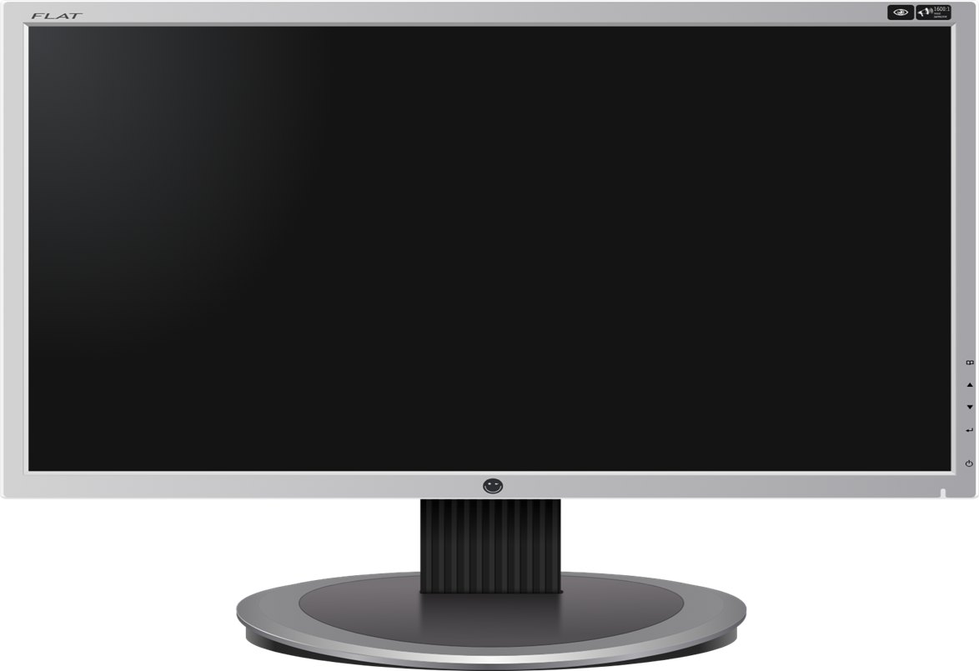
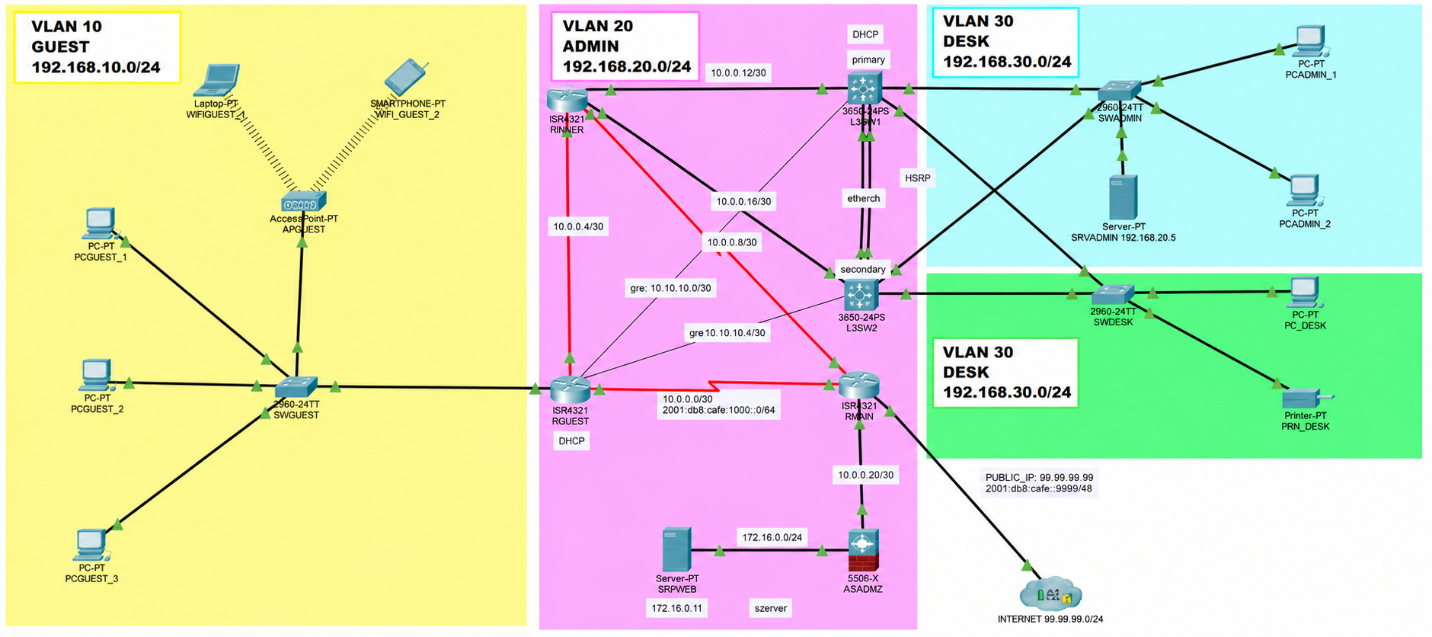
Alapbeállítások
Miért VLAN?
Biztonság (vendégek nem látják az admin hálót)
Kevesebb broadcast.
Könnyebb menedzsment.

Slide 7
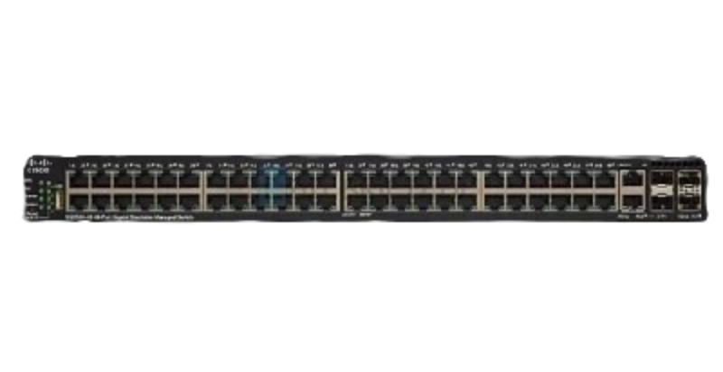
switch konfiguráció (logikai)
Access switchek: Portok access módban VLAN-hozzárendelés.
Distribution switchek: Trunk linkek Inter-VLAN routing HSRP konfigurálva.
Miért trunk?
Több VLAN forgalma egy fizikai linken.

Slide 8
HSRP (redundancia)
Primary multilayer switch
Aktív gateway
Secondary multilayer switch
Tartalék gateway
Ha az első kiesik, a második automatikusan átveszi az átjáró szerepét.

Slide 9
Routing és GRE
Routerek között: /30-as pont–pont hálózatok GRE alagutak (10.10.10.0/30 és 10.10.10.4/30)
Miért GRE?
Logikai kapcsolat kialakítása
Redundáns útvonalak
IPv6 támogatás

Slide 10
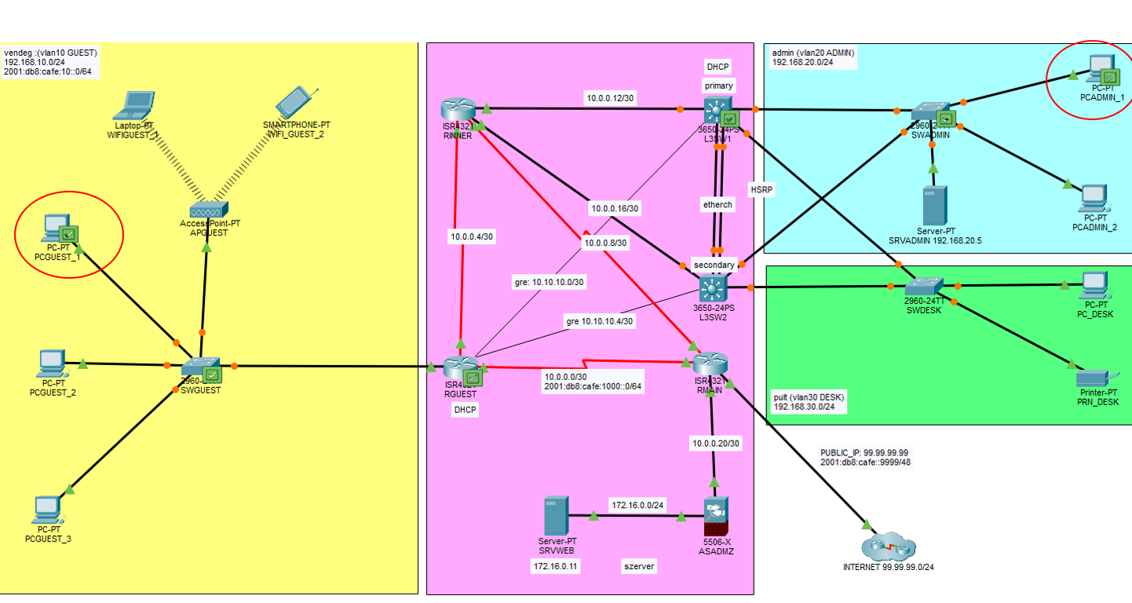
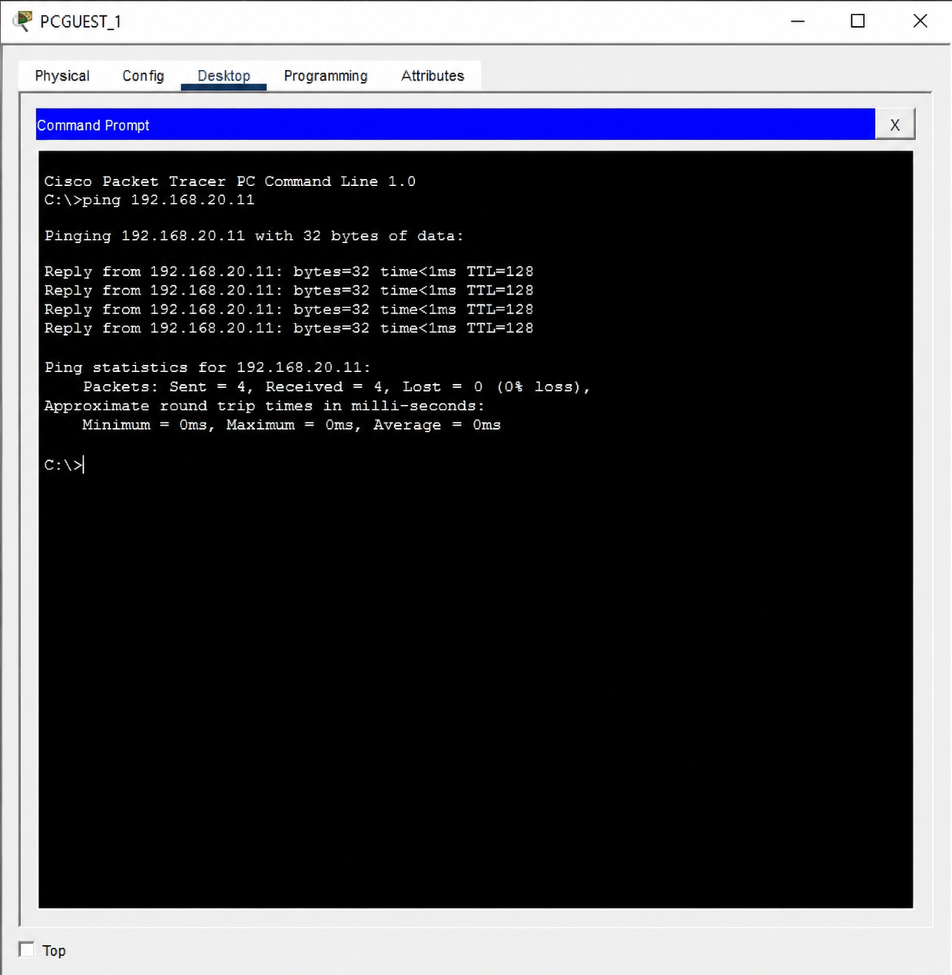
Hálózat tesztelése

Slide 11
Szegmens táblázat

Slide 12
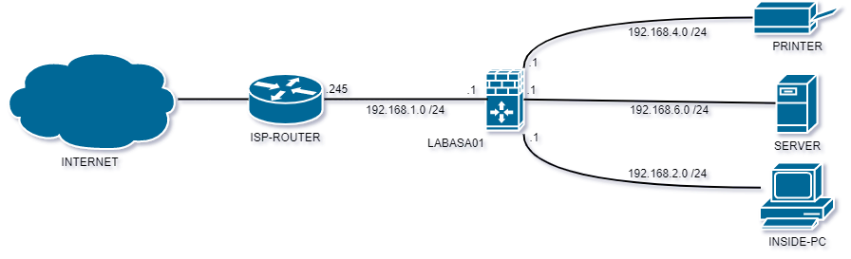
Tűzfal (ASA – DMZ)
DMZ hálózat: 172.16.0.0/24
Webszerver: 172.16.0.11
Publikus IP NAT-olás.
Internet irányába csak szükséges forgalom engedélyezett.
Miért DMZ?
A publikus szerver nem érheti el közvetlenül a belső hálózatot, biztonságos elválasztás.

Slide 13
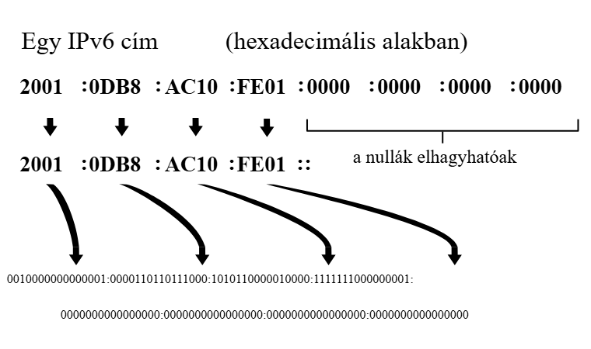
IPv6 (opcionális, modern hálózat)
GUEST: 2001:db8:cafe:10::/64Core: 2001:db8:cafe:1000::/64
Internet: 2001:db8:cafe:9999::/48
Core: 2001:db8:cafe:1000::/64
👉 Miért IPv6?
Jövőbiztos hálózat,
Dual-stack működés.

Slide 14

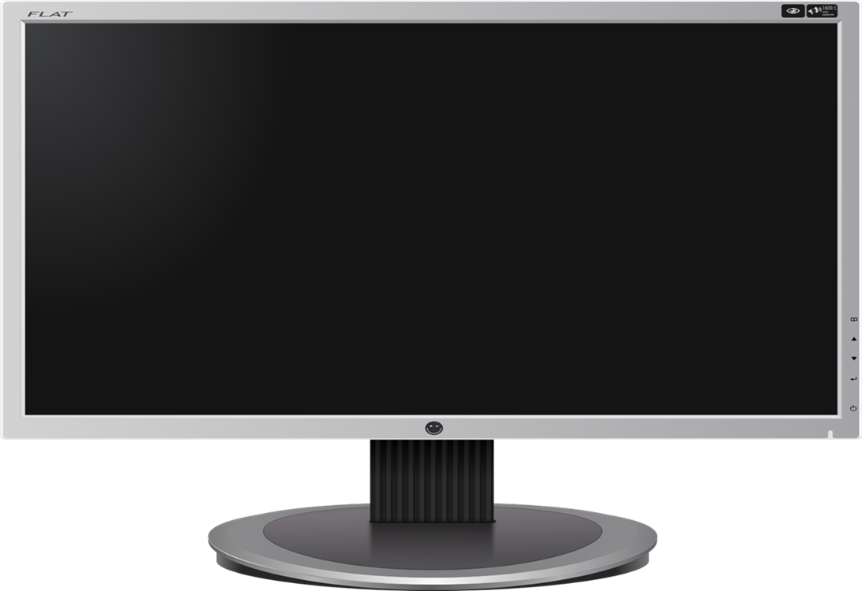
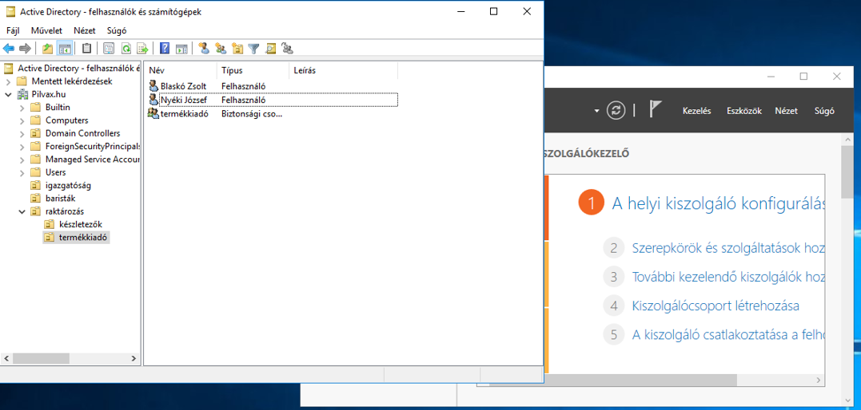
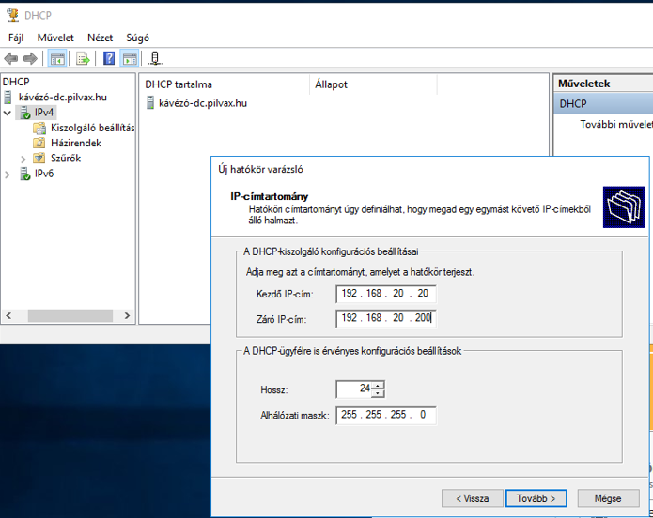
WINDOWS SZERVER
Az IP-cím beállítása:
192.168.20.5 255.255.255.0
Szolgáltatások:
Active directory
DHCP

Slide 15
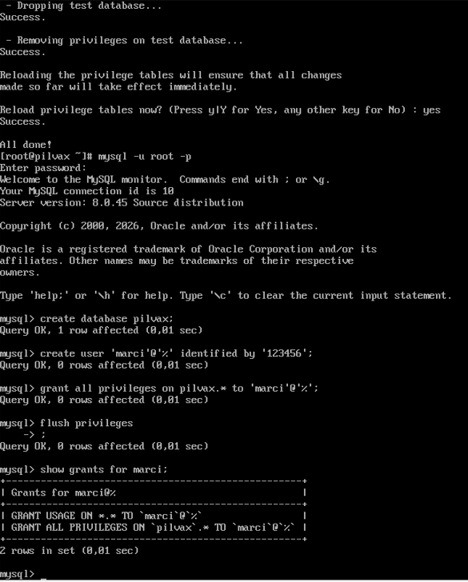
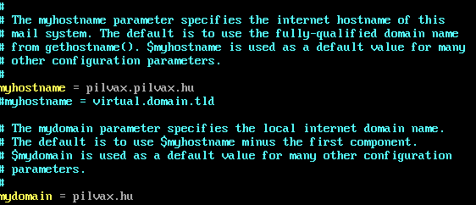
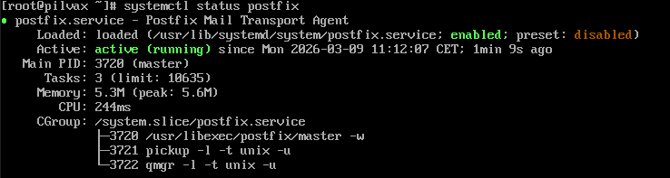
LINUX
Az IP-cím beállítása:
172.16.0.11
255.255.255.0
Szolgáltatások:
Levelező szerver
Adatbázis szerver

Slide 16
Mit csináltunk?
VLAN-okkal szegmentált hálózatot építettünk.
Redundáns core réteget alakítottunk ki.
Tűzfallal védett DMZ-t hoztunk létre.
Internet elérést biztosítottunk NAT-tal.
Windows és Linux szerver kialakítása.
Miért?
Biztonság,
Skálázhatóság,
Magas rendelkezésre állás,
Valós vállalati környezet szimulálása.
Illetéktelen hozzáférések megelőzése.
Felhasználói kapcsolattartás (levelező szerver)
Raktározási szoftver adatainak biztonsága.
Hogyan?
Cisco Packet Tracer eszközökkel, Layer 2 és Layer 3 eszközök kombinálásával, HSRP + GRE + statikus routing használatával.

Slide 17


Összegzés
A hálózat hierarchikus felépítésű, VLAN-okkal szegmentált, HSRP-vel redundáns átjárót biztosít, GRE alagutakkal és DMZ-vel növeli a biztonságot, valamint IPv4 és IPv6 címezést is alkalmaz.

Slide 18

Köszönjük a figyelmet!
Szőllősi Marcell
Kunos Márkó

